Slide 1

Vali Andmetarkus!
Virve Räni
virve.rani@bcs.ee

Slide 2
Päevakava - III päev
09:00 – 10:30 – Koolitus – M-päringukeel ja eelarve visuaalid
10:30 – 10:45 – Paus
10:45 – 12:15 – Koolitus – Andmete visualiseerimise parimad praktikad
12:15 – 13:15 – Lõunapaus
13:15 – 14:45 – Koolitus – Raporti vormistamine ja jagamine
14:45 – 15:00 – Paus
15:00 – 16:30 – Koolitus - Andmeloo jutustamine

Slide 3
Power BI – Päringud (M-language)
Power BI päringukeel
Juhend: Power Query M formula language reference - PowerQuery M | Microsoft Learn
Leitav: Model View --> Edit Query
Paremal sammude kaupa
Advanced Editor – kogu päring

Slide 4
Power BI – Eelarve faili lisamine
Ühendus kuupäeva (eelarve failis kuu esimene päev) ja SalesRep alusel
Eelarve fail on risttabeli kujul – vajalik muuta lihttabeliks
Promote Headers
Vali SalesRep tulp ja Unpivot other columns
Vaata üle tulpade formaat
Nimeta tulbad kirjeldavate nimedega
Loo ühendused mudelis teiste tabelitega
Loo visuaalid

Slide 5
Power BI – päringu kaudu tulpade lisamine
Mitmeid võimalusi uue tulba lisamiseks
Tulp müügiesindaja eesnime jaoks
Column from example
Trükime esimesse lahtrisse, mida tahame väärtusena näha
PowerQuery loob automaatselt valemi
Vaatame üle, et õige loogika ja rakendame kõigile ridadele
Vaatame üle, kas tulid korrektsed väärtused
Tulp müügiesindaja tiimi jaoks
Conditional column

Slide 6
Paus 10:30-10:45

Slide 7
Andmete visualiseerimise parimad praktikad
Eesmärgipärane
Arusaadav – lisada pealkirjad, kirjeldused
Lihtne - ainult mõistmiseks vajalik, muu eemaldada
Ligipääsetav (nt värvipimedusega arvestamine)
Piisav kontrast tausta ja graafiku värvide vahel
Teljed alustada 0-st
Kasutaja loeb vasakult ülevalt paremale alla – info samas loogikas esitada
Visuaalide võrdluse test: Dataviz Design Principles

Slide 8
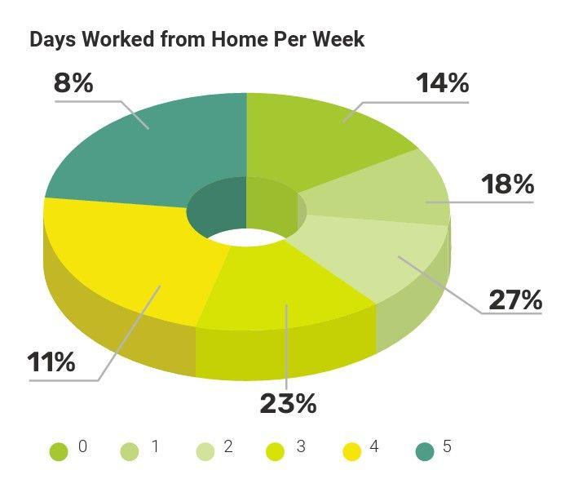
Kas see on hea visuaal – miks või miks mitte?

Slide 9
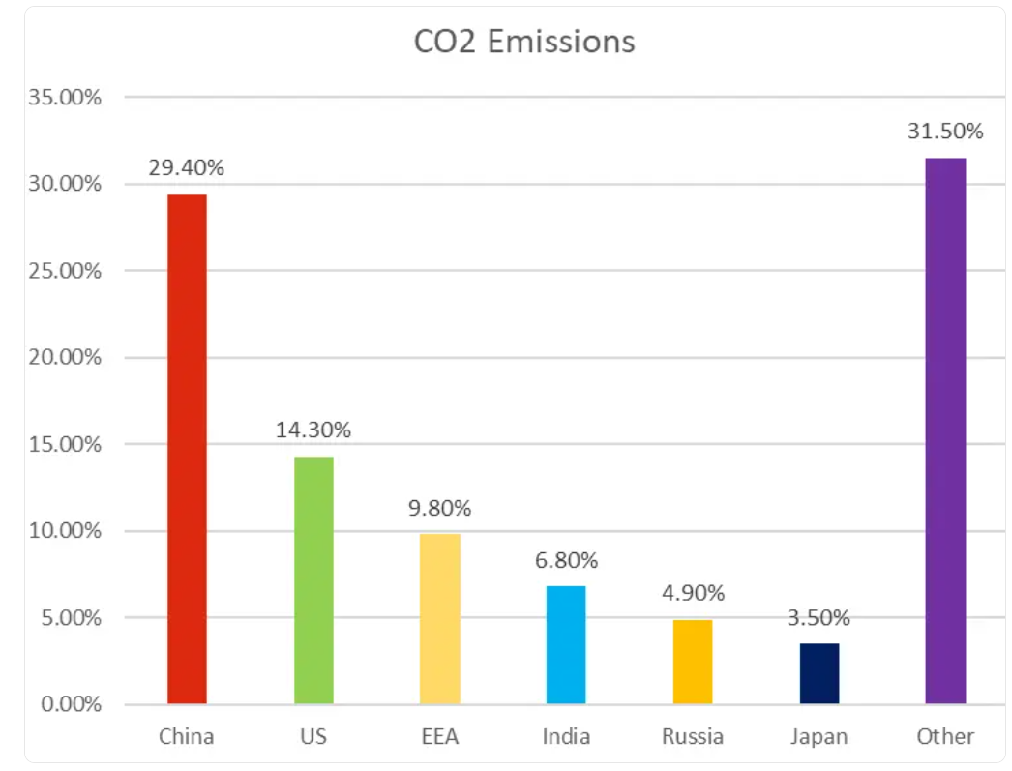
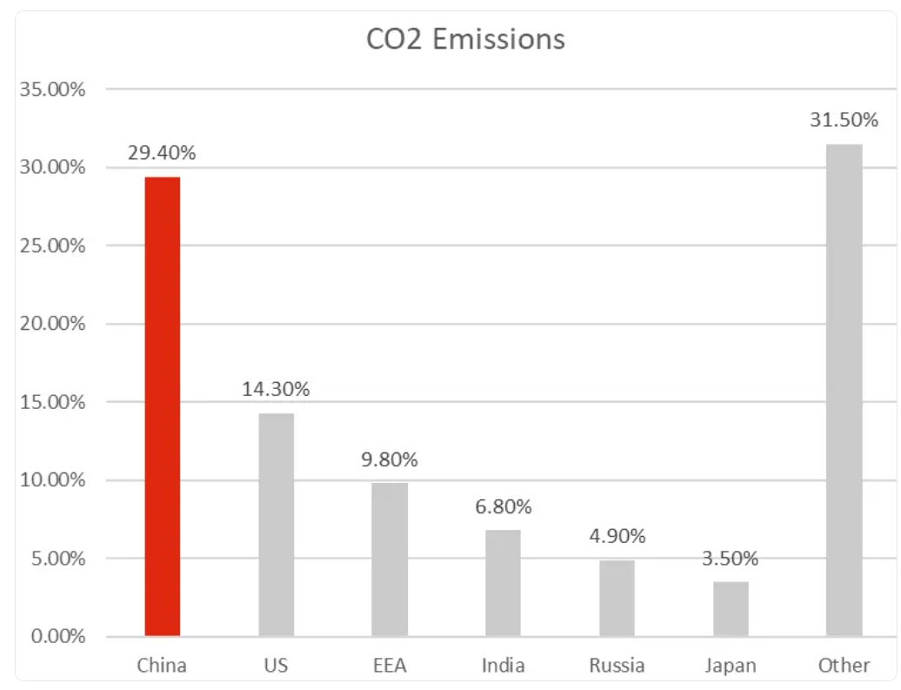
Kumb visuaal on parem – miks?
Allikas: Rand Owens. 10 Good and Bad Examples of Data Visualization in 2024.

Slide 10
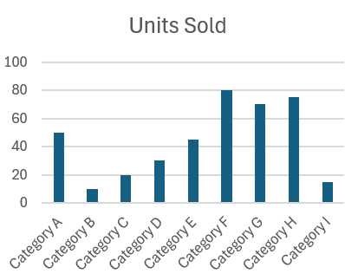
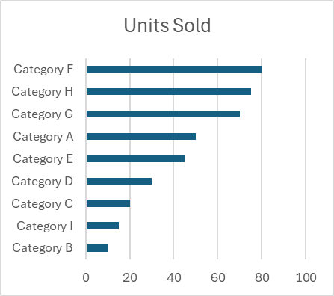
Kumb visuaal on parem – miks?

Slide 11
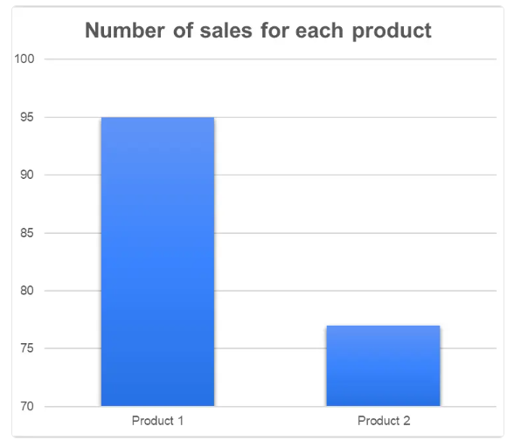
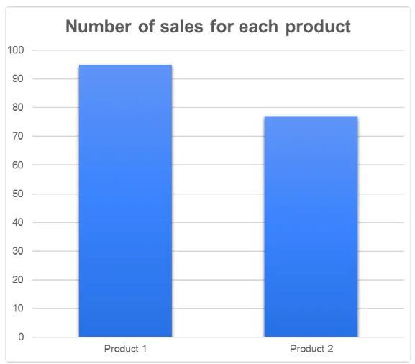
Kumb visuaal on parem – miks?
Allikas: Rand Owens. 10 Good and Bad Examples of Data Visualization in 2024.

Slide 12
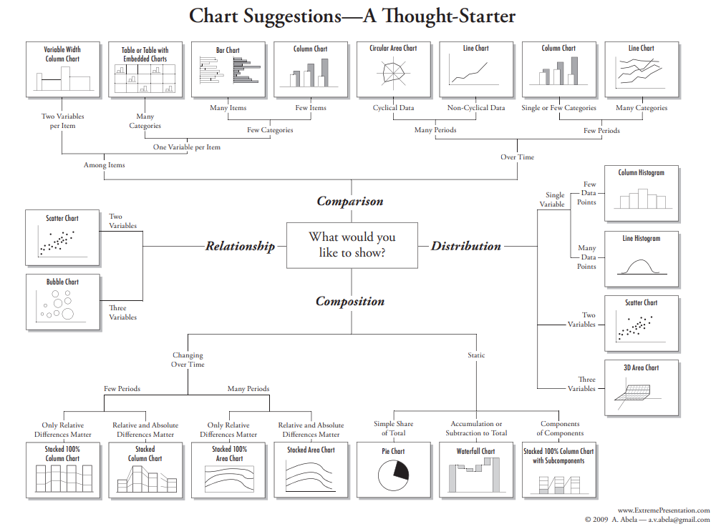
Õige visuaali valimine

Slide 13
Lugemist visualiseerimise teemal
Rand Owens. 10 Good and Bad Examples of Data Visualization in 2024.
Ivan Kilin. 80 types of charts & graphs for data visualization.

Slide 14
Lõunapaus 12:15-13:15

Slide 15
Müükide ülevaade müügitiimile
Kuidas edeneb käesoleval kuul eelarve täitmine müügiesindajate kaupa?

Slide 16
Power BI Desktop – vormistame raporti
Värvid - võimalik valida View --> Themes
Tihti firmadel enda fondid ja värvid, siis saab seadistada Custom Theme
Visuaalid joondada
Visuaalid üle vaadata – kas on ainult vajalikud elemendid?
Pealkirjad üle vaadata

Slide 17
Power BI Service
Veebikeskkond PBI raportite jagamiseks
Tasuta versioonis ainult My Workspace ja ei saa jagada teistega
Üleslaadimisel tekib kaks faili:
Andmestik
Raport

Slide 18
Paus 14:45-15:00

Slide 19
Andmeloo jutustamine
Kui tahad edasi anda kindla sõnumi
Üks põhiline sõnum visuaali kohta
Kirjeldava pealkirja asemel järeldusega pealkiri
Minimaalselt värve
Inspiratsiooni: https://www.storytellingwithdata.com/
Andmepärli konkurss: https://stat.ee/et/statistikaamet/meist/konkurss-andmeparl

Slide 20
Järelduste tegemine
Mida saame järeldada oma müügiandmestiku analüüsist?
Kuidas analüüsi teistega jagada?

Slide 21
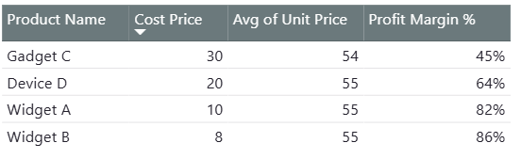
Müügiandmete põhjal näide andmeloost
Pricing model needs review
Costs are significantly different, but average unit prices are similar.
Consider raising prices for Gadget C and Device D.

